Slide 1


BEGINNER EV3 PROGRAMMING Lesson
موضوع الدرس: البرنامج الأساسي
(Master Program, Sequencer)
By: Droids Robotics
تعريب : أ. عبد الملك حلواني

Slide 2
أهداف الدرس
أن يتعلم الطالب كيف يستخدم أمر انتظر (انتظر الضغط على الكبسة)
أن نتعلم ما هو البرنامج الأساسي وفائدته
أن نتعلم كيف نكتب البرنامج الأساسي

Slide 3
استخدام أزرار اللبنة الذكية كحساس
جميع أزرار اللبنة الذكية (ما عدا زر الايقاف) تماثل حساس اللمس
بالإمكان استخدام الأزرار من أجل عمل لعبة، تنفيذ أفعال مختلفة لكل زر من الأزرار، أو لعمل البرنامج الأساسي (انظر الشريحة 4)
لا حاجة لتبذير منفذ لحساس اللمس اذا كنت تنوي استخدامه كزر
الخطوة الأولى لتصميم البرنامج الاساسي هي تعلم كيف نستخدم أمر انتظر حتى يتم ضغط الكبسة (انظر الشريحة 3)

Slide 4
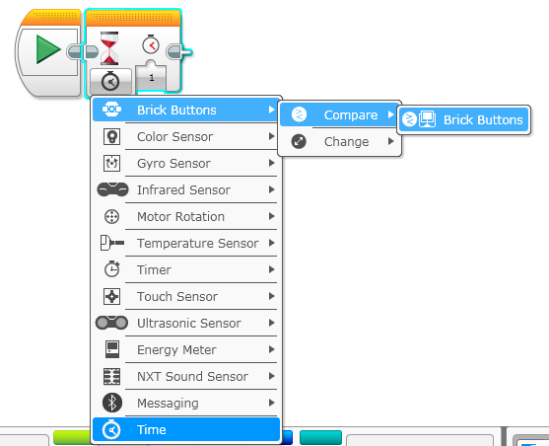
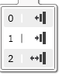
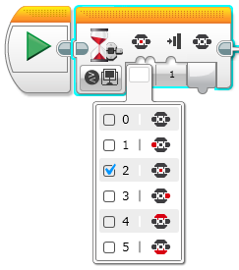
كيف يمكن استخدام أمر انتظر الكبسة
Wait Block – Click on the bottom left corner and select Brick Buttons – Compare – Brick Buttons
This slide is animated.
نوصي برقم 2 (اصطدام)
لأنه الأكثر ثباتا
بالامكان اختيار أي كبسة ما عدا زر ايقاف التشغيل

Slide 5
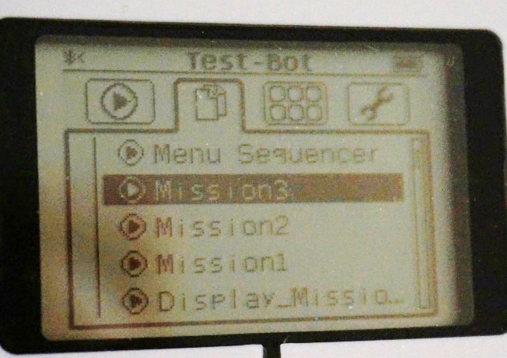
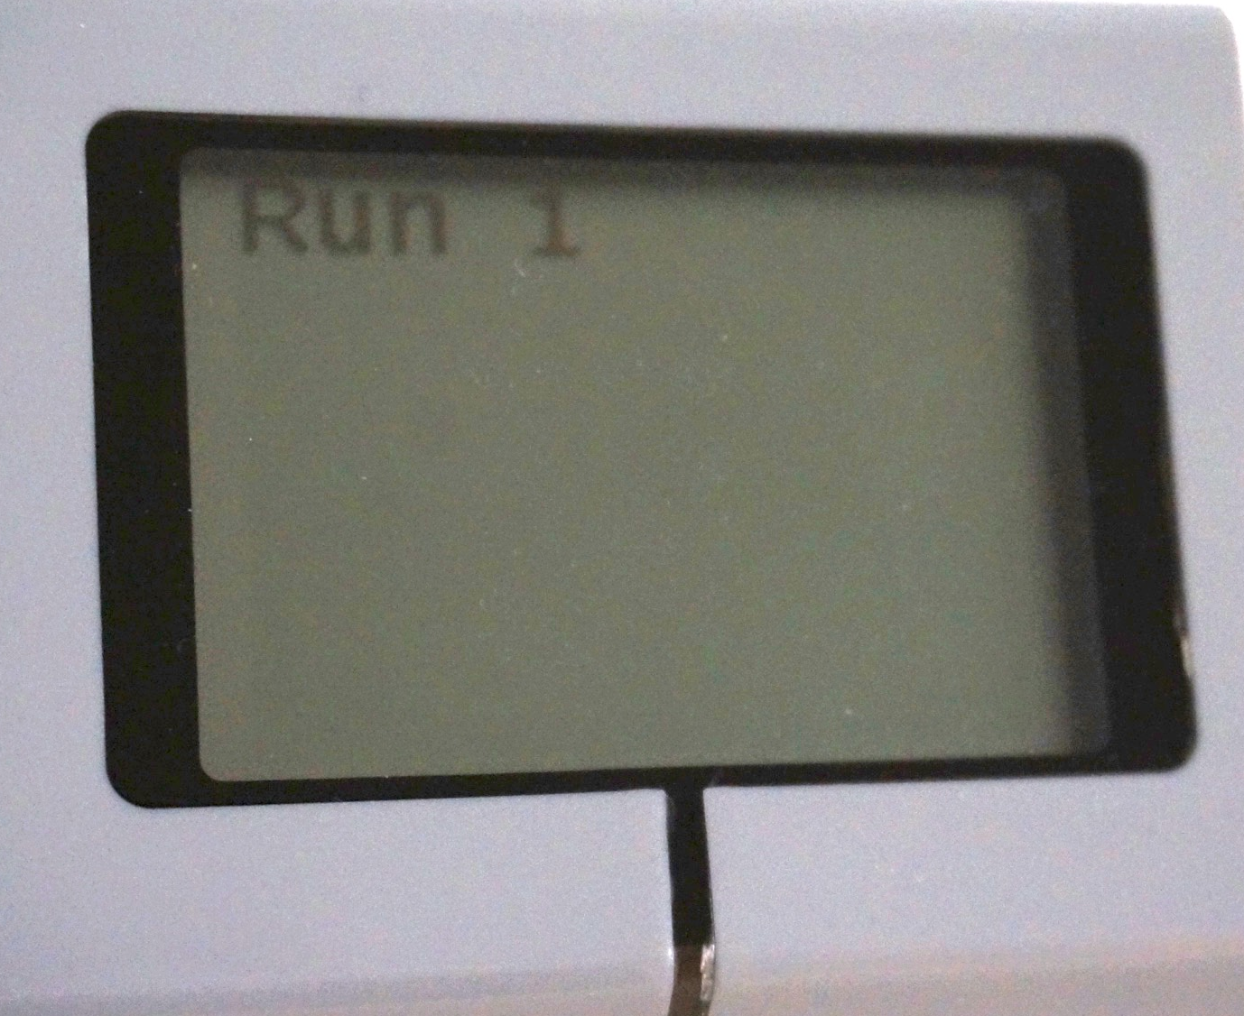
ما هو البرنامج الأساسي ولماذا نستخدمه؟
البرنامج الأساسي هو برنامج ينسق تنفيذ المهام حسب الترتيب الذي تختاره. أحيانا يسمى البرنامج السيد أو برنامج القائمة.
فوائد هذا النظام: لا داعي للبحث عن البرامج على اللبنة مما يوفر الوقت بين تنفيذ المهام.
سلبيات النظام: لن يكون بالامكان اعادة تشغيل البرامج المنفردة بشكل سهل. انظر درس (advanced Menu System lesson) في سلسلة الدروس المتقدمة لحل هذه المشكلة.
البرامج على اللبنة
البرنامج الأساسي

Slide 6
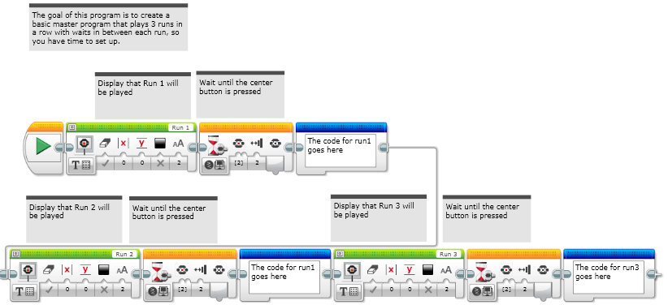
الخطوة الأولى: بناء برنامج أساسي فارغ
نكتب برنامح ينتظر حتى يتم الكبس على الزر من أجل تنفيذ النشاطات التالية.
هذا البرنامج سوف يُظهر المهمة التي سيتم تنفيذها تاليا.
سيتم برمجة المهام لاحقا

Slide 7
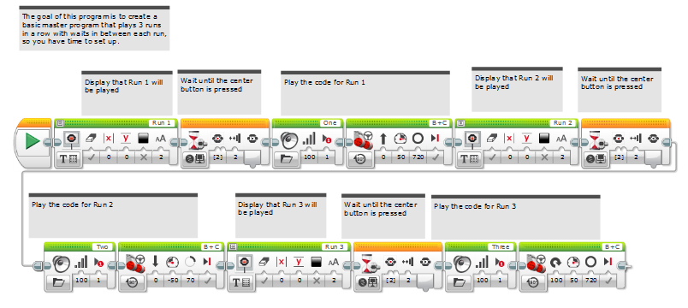
الخطوة الثانية: اضافة المهام
يتم نسخ ولصق كل برنامج من برامج تنفيذ المهام بعد كل أمر من أوامر كبس الزر.
هذه المهام هي مهام بسيطة (تحرك والتفاف) يتم تبديلها بالبرمجة الحقيقية خلال العمل للمنافسة
هذا البرنامج الأساسي تم انشاؤه ليتم تنفيذ 3 مهام، بالامكان اضافة أو إزالة المهام حسب الحاجة

Slide 8
دليل النقاش
ما الذي يمكنك البرنامج الأساسي من القيام به؟ لماذا يعتبر البرنامج الأساسي مفيدا؟
يسمح لك البرنامج الأساسي بتشغيل نشاط بعد آخر حسب الترتيب المرغوب. قد يكون من الصعب إيجاد البرامج على اللبنة الذكية. لذلك يساعد البرنامج الأساسي ترتيب تنفيذ عدة برامج

Slide 9
CREDITS
This tutorial was created by Sanjay Seshan and Arvind Seshan from Droids Robotics.
More lessons are available at www.ev3lessons.com
Author’s Email: team@droidsrobotics.org
قام بتعريب هذا العمل الأستاذ عبد الملك حلواني، البريد الإلكتروني: ahalawani@live.com
This work is licensed under a Creative Commons Attribution-NonCommercial-ShareAlike 4.0 International License.

